Slide 1


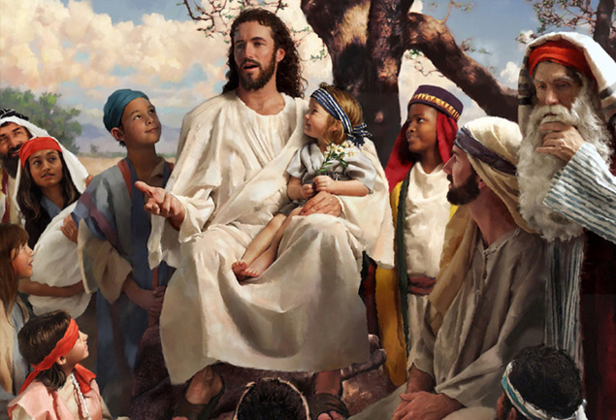

A la luz del Maestro
¿QUÉ ES SER SANTO?

Slide 2
JESÚS EXPLICO CON SENCILLEZ EN QUÉ CONSISTE LA SANTIDAD. Y LO HIZO A TRAVÉS DE LAS BIENAVENTURANZAS,
SON EL CARNET DE IDENTIDAD
DE TODO CRISTIANO.
HACER LO QUE DICE JESÚS EN LAS BIENAVENTURANZAS, NOS LLEVARÁ A TRANSPARENTAR EL ROSTRO DE JESÚS EN LO COTIDIANO DE NUESTRA VIDA.

Slide 3
SER FELIZ =SER SANTO
LA PERSONA QUE ES FIEL A DIOS.
VIVE SU PALBRA, ALCANZA EN LA ENTREGA DE SÍ
LA VERDADERA DICHA O FELICIDAD.

Slide 4
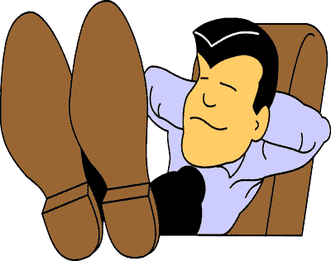
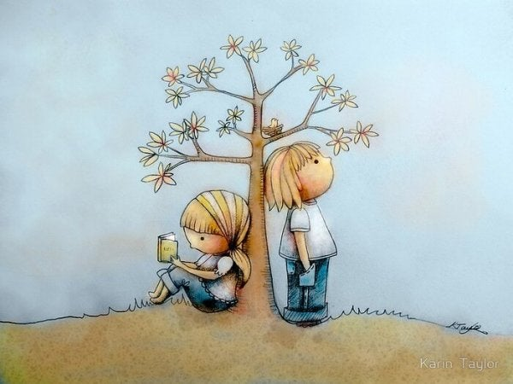

Contracorriente
Para poder vivir las bienaventuranzas, necesitamos la asistencia del Espíritu Santo, QUE NOS LIBERA DE LA DEBILIDAD DEL
COMODIDAD
EGOÍSMO
ORGULLO

Slide 5
BIENAVENTURANZA SEGÚN MT5,3-12
CUANDO EL CORAZÓN SE SIENTE RICO, NO TIENE ESPACIO PARA LA PALABRA DE DIOS, PARA AMAR A LOS HERMANOS, NI PARA GOZAR DE LAS COSAS MÁS GRANDE DE LA VIDA.
<<FELICES LOS POBRES DE ESPÍRITU , PORQUE DE ELLOS ES EL REINO DE LOS CIELOS>>
¿DONDE COLOCAMOS LA SEGURIDAD DE NUESTRA VIDA?

Slide 6
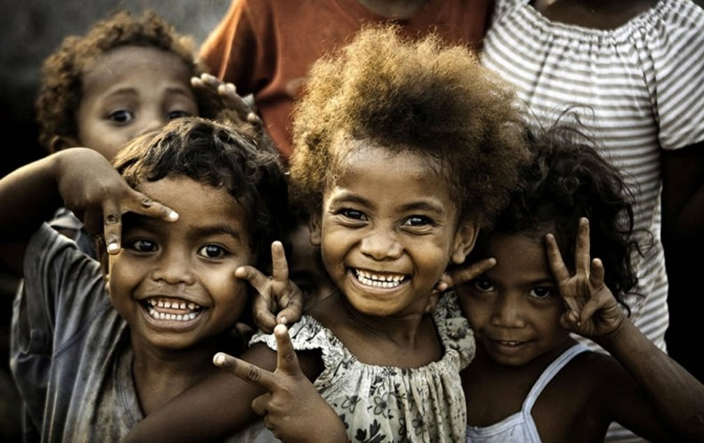
El pobre de espíritu
Es aquel que desarrolla una libertad interior, es decir utiliza lo que necesita como un medio, no como un fin.
San Ignacio de Loyola, la llamaba “Santa indiferencia”

Slide 7
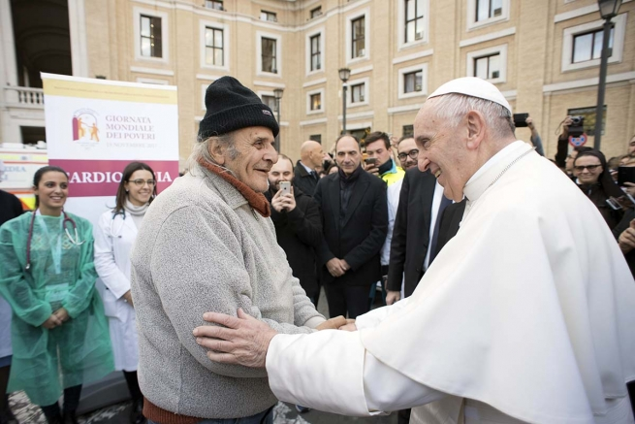
SAN Lc.6.20. NOS INVITA A UNA EXISTENCIA AUSTERA Y DESPOJADA. Para poder compartirla con los más necesitados. CONFIGURARNOS CON JESÚS, QUE <SIENDO RICO SE HIZO POBRE>
2Co 8,9

Slide 8


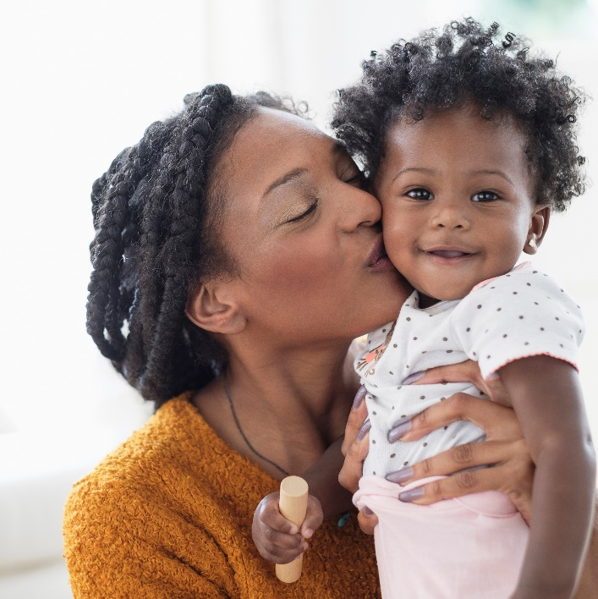

<<Felices los mansos, porque heredarán la tierra>>
Él dijo: «Aprended de mí, que soy manso y humilde de corazón, y encontraréis descanso para vuestras almas» (Mt 11,29).
Es lo que él practicaba con sus propios discípulos y lo que contemplamos en su entrada a Jerusalén: «Mira a tu rey, que viene a ti, humilde, montado en una borrica» (Mt 21,5; cf. Za 9,9).
Pablo menciona la mansedumbre como fruto del Espíritu Santo.Ga.5,23

Slide 9
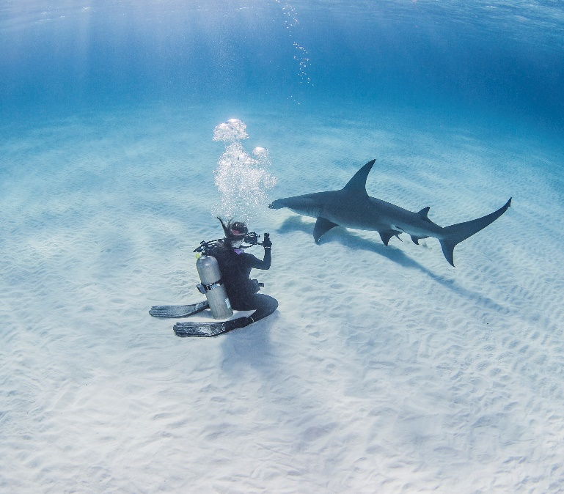



La mansedumbre es otra expresión de pobreza interior
DE QUIEN DEPOSITA SU CONFIANZA SÓLO EN DIOS

Slide 10

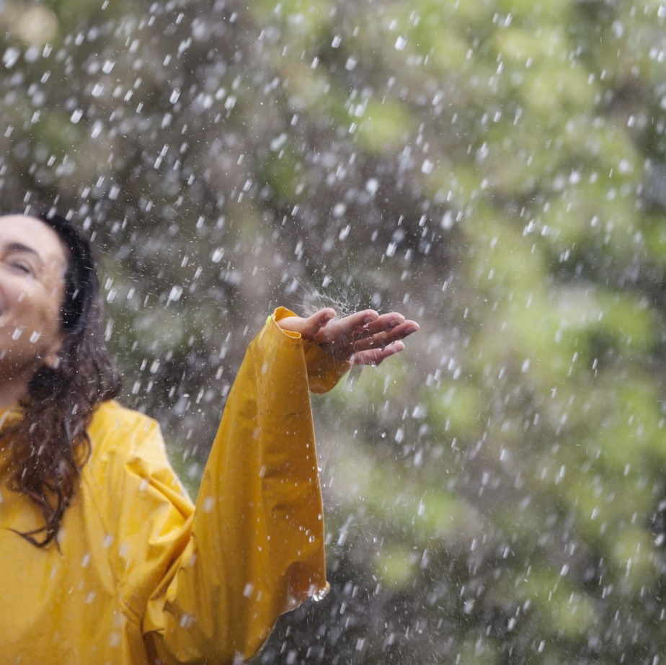
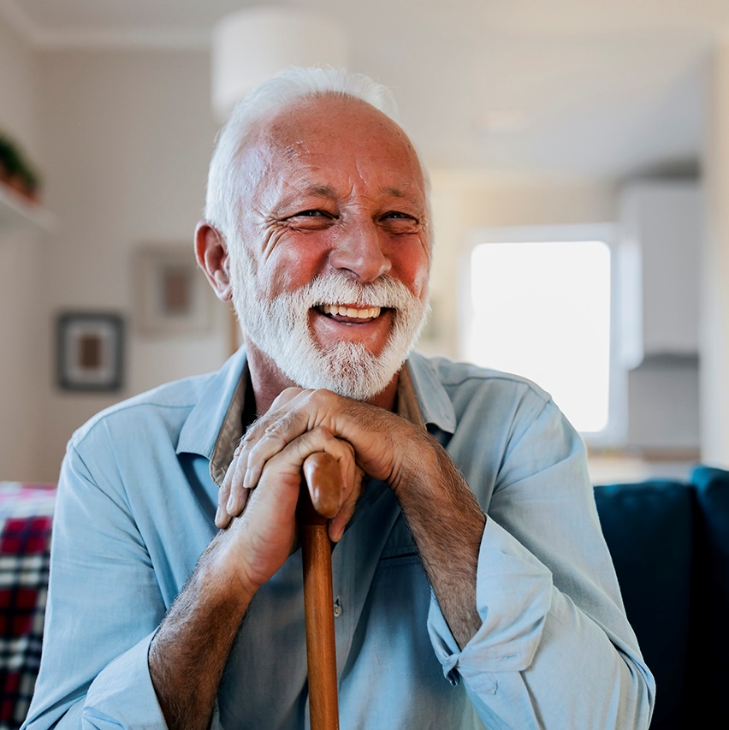

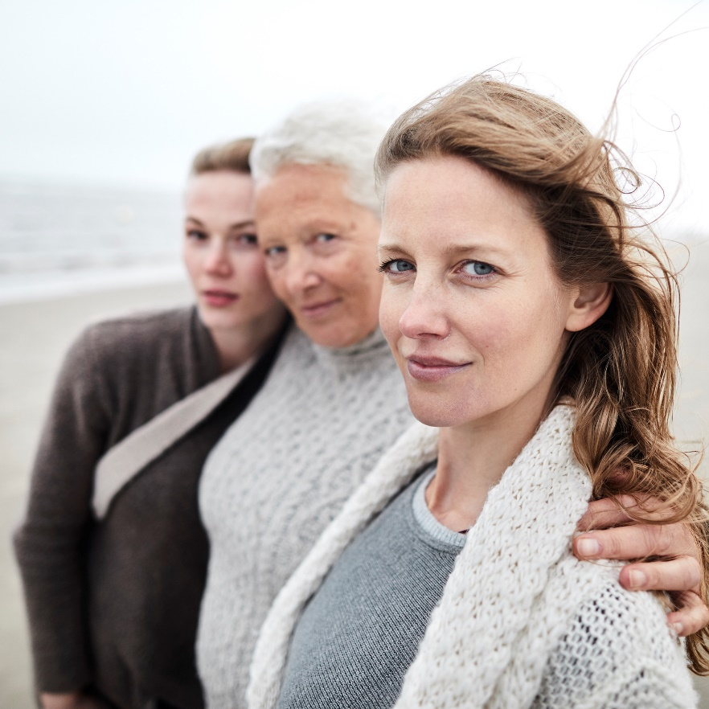



REACCIONAR CON HUMILDE MANSEDUMBRE ESO ES SANTIDAD

Slide 11
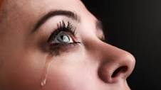
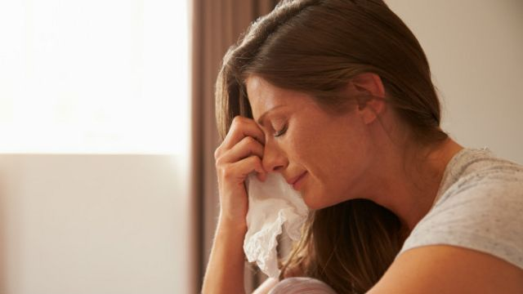
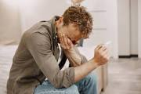
<<FELICES LOS QUE LLORAN, PORQUE ELLOS SERÁN CONSOLADOS>>

Slide 12

El mundo huye del dolor, prefiere ignorarlo. cubrirlo, disimularlo…
Las personas que ven la realidad, que palpan el dolor. Son consoladas por Jesús.

Slide 13
comparten el sufrimiento ajeno,
comprenden la angustia del otro,
se compadecen, hacen vida la exhortación de San Pablo <<Llorad con los que lloran>>
Ro 12,15

Slide 14
SABER LLORAR CON LOS DEMÁS,
ESTO ES SANTIDAD

